Slide 1
Biološka rekultivacija u prevenciji i kontroli erozije – pregled Evropskih iskustva
Dr Branislav Cvjetković, docent
Univezitet u Banjoj Luci, Šumarski fakultet

Slide 2
SADRŽAJ
Biološka rekultivacija
Iskustva iz Evropskih zemalja
Nove tehnologije i metodi
Stanje u Republici Srpskoj
Zaključci

Slide 3
1. Biološka rekultivacija
Jedan od glavnih efekata erozije je gubitak zamljišta,
Gubitak zemljišta usložnjava proces uspostavljanja vegetacionog pokrivača,
Zemljište odnešeno erozijom je dvostruki gubitak,
Efekat vegetacije je:
Zaštita od pluvijalne erozije nadzemnim, vegetativnim dijelom biljke i šušnjem,
Karakteristike zemljišta omogućavaju veliku i brzu infiltraciju
Vegetacija poboljšava strukturu zemljišta
Transpiracijom vegetacija povećava kapacitet upijanja površinskih voda

Slide 4
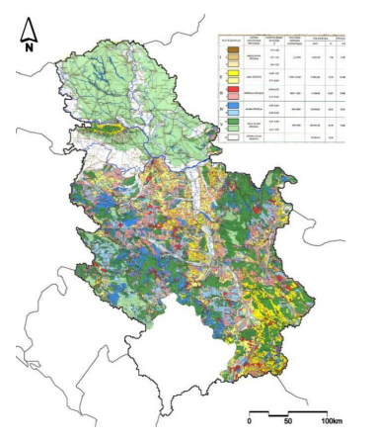
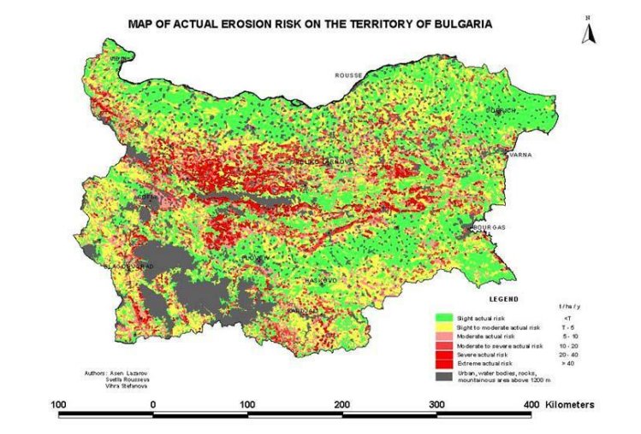
2. Iskustva iz evropskih zemalja
Bugarska
Srbija

Slide 5
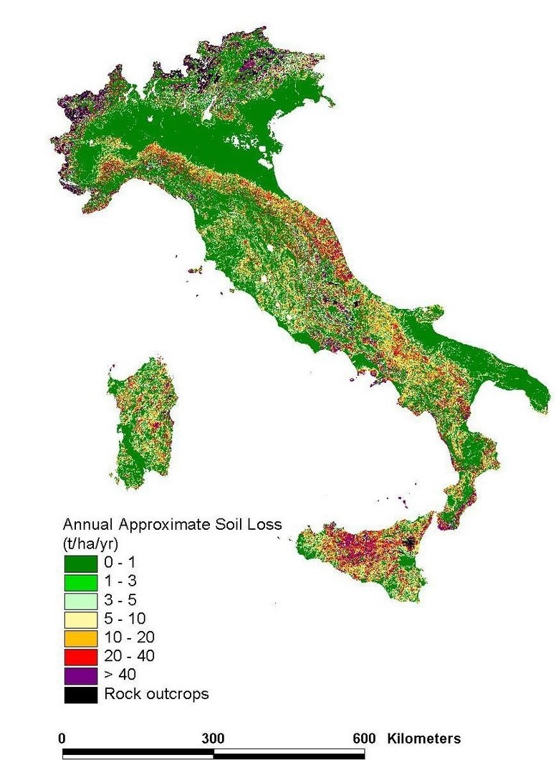
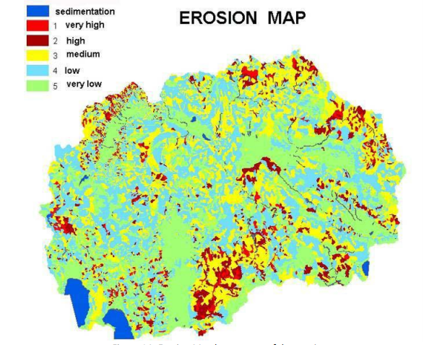
2. Iskustva iz evropskih zemalja
Italija
Makedonija

Slide 6
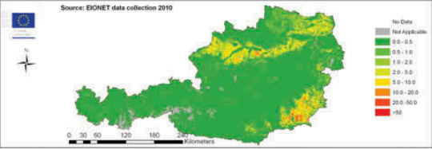
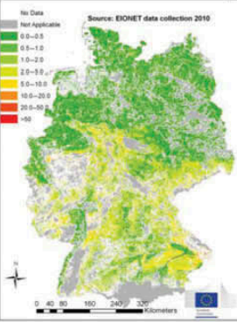
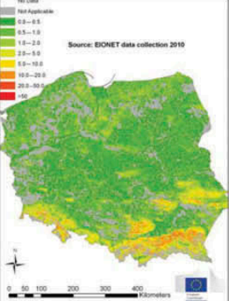
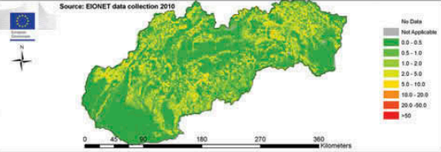
2. Iskustva iz evropskih zemalja
Austrija
Njemačka
Poljska
Slovačka
Izvor:Panagos, P., Meusburger, K., Van Liedekerke, M., Alewell, C., Hiederer, R., & Montanarella, L. (2014). Assessing soil erosion in Europe based on data collected through a European network. Soil science and plant nutrition, 60(1), 15-29.

Slide 7
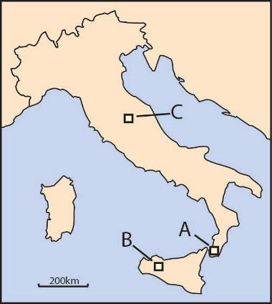
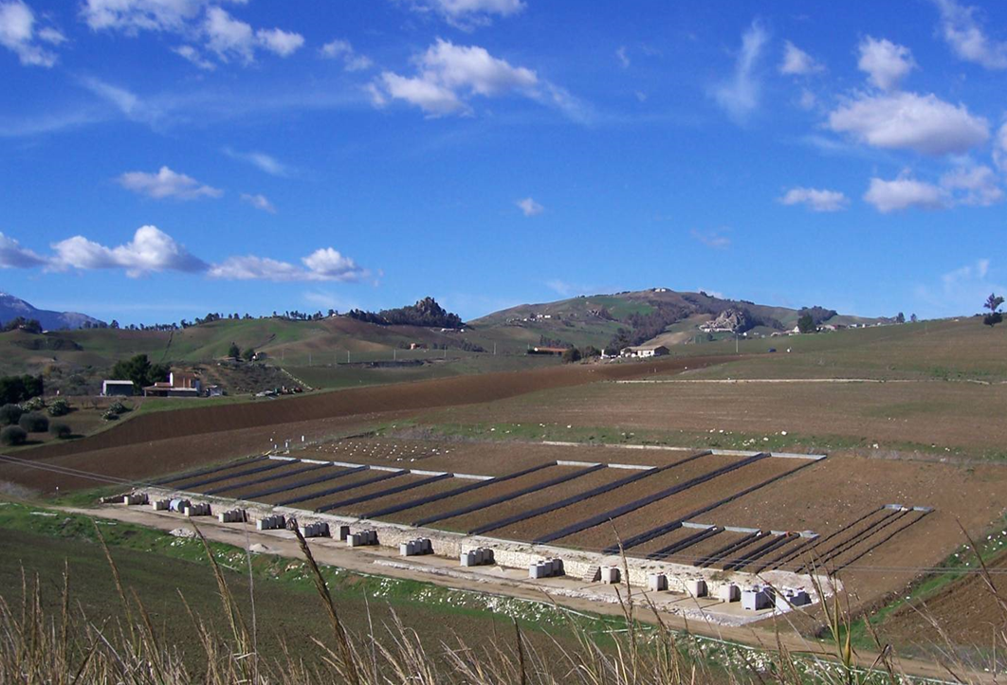
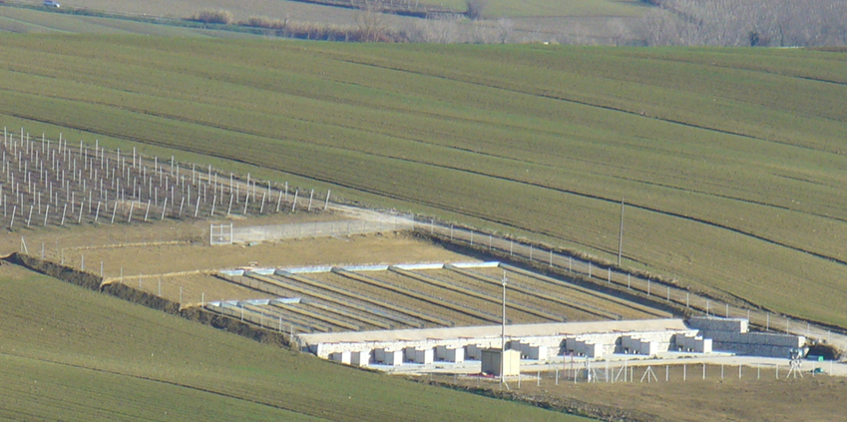
2. Iskustva iz evropskih zemalja
2. Iskustva iz evropskih zemalja
A)
Iskustva iz Italije
Eksperimentalne površine
B)
C)

Slide 8
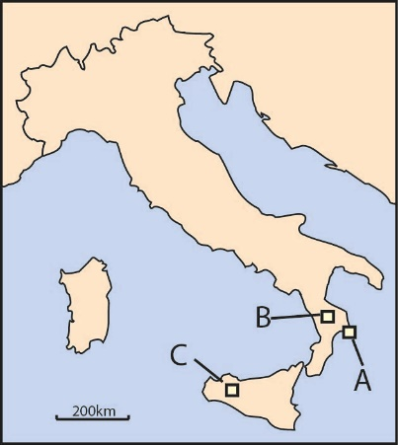
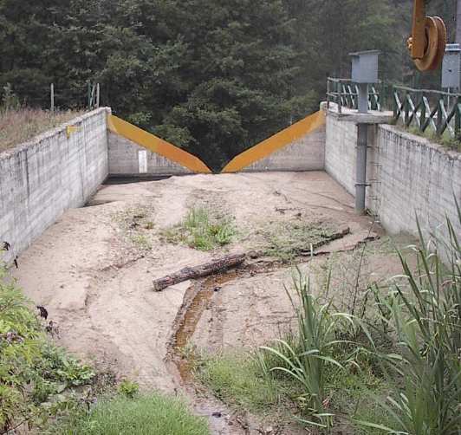
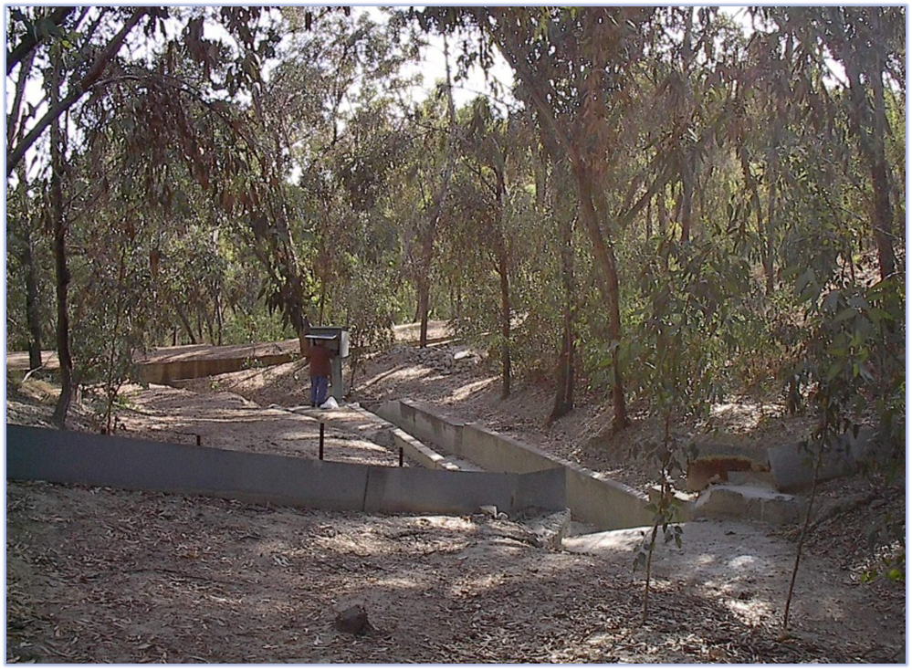
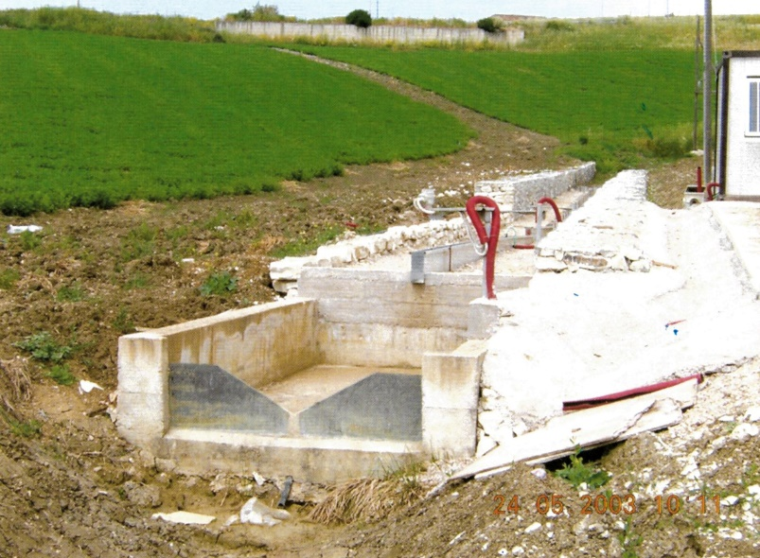
2. Iskustva iz evropskih zemalja
2. Iskustva iz evropskih zemalja
B)
Iskustva iz Italije
Zaustavaljanje oticanja
A)
C)

Slide 9
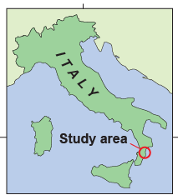
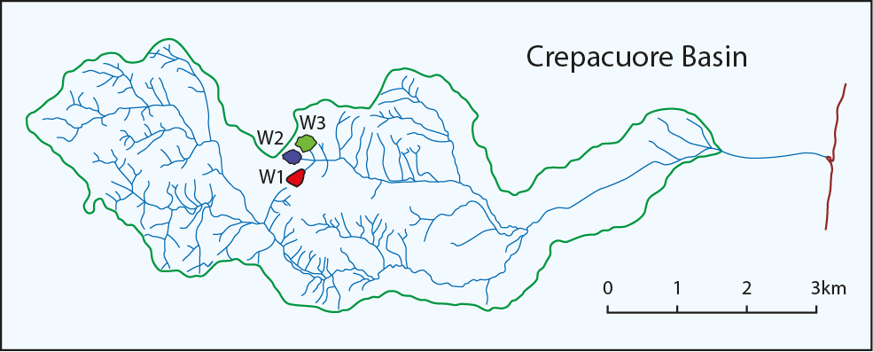
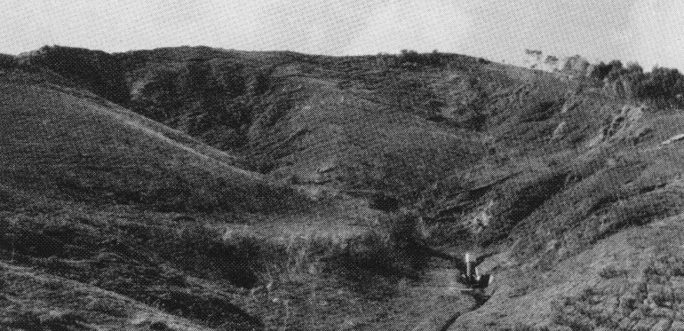
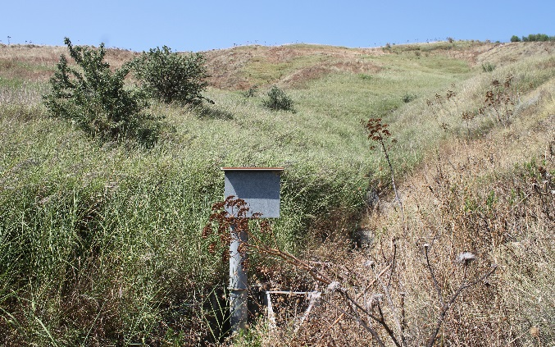
Catchment W1 – Rangeland (1.47 ha)
Iskustva iz Italije
1978
2016

Slide 10
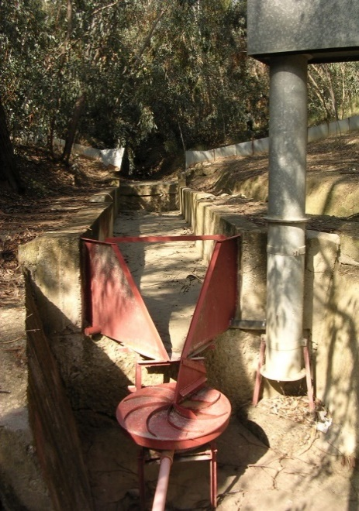
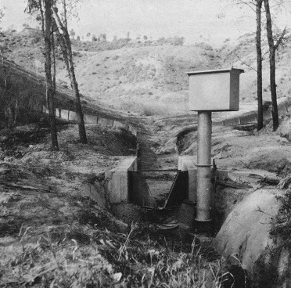
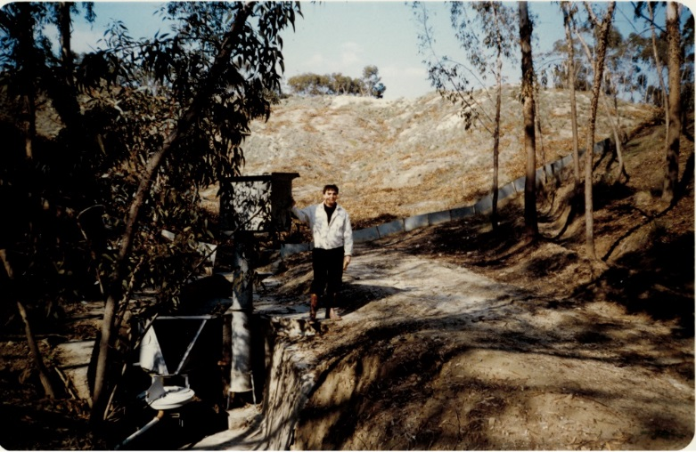
2. Iskustva iz evropskih zemalja
Iskustva iz Italije
2016
Catchment W2 – ECNU (1.37 ha)
1978
1990 sječa

Slide 11
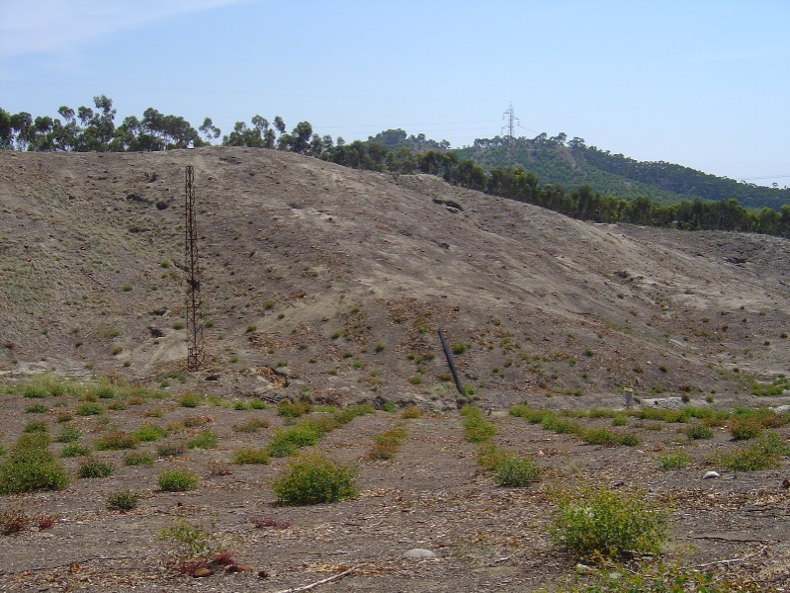
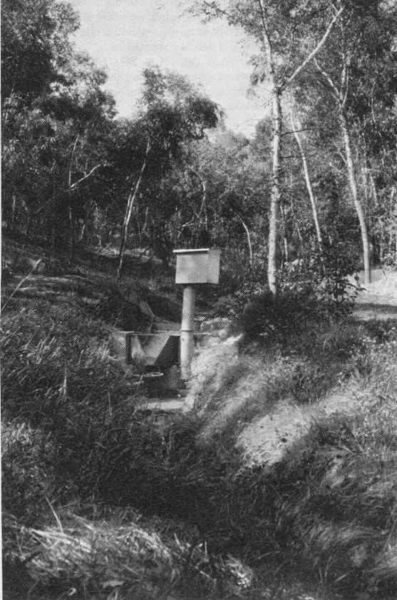
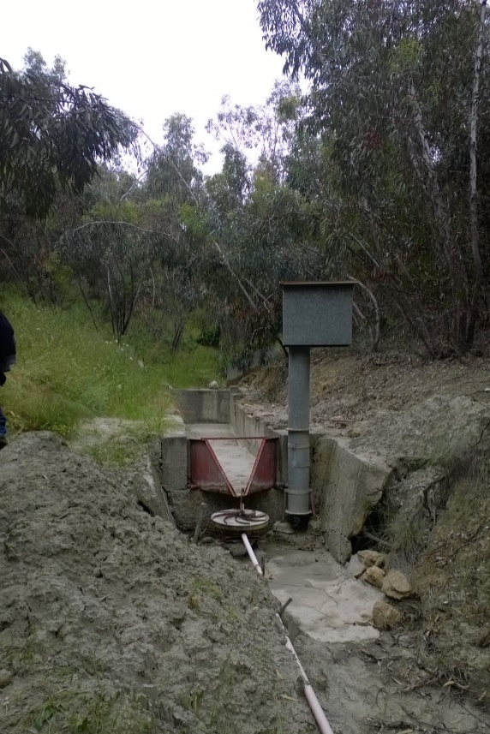
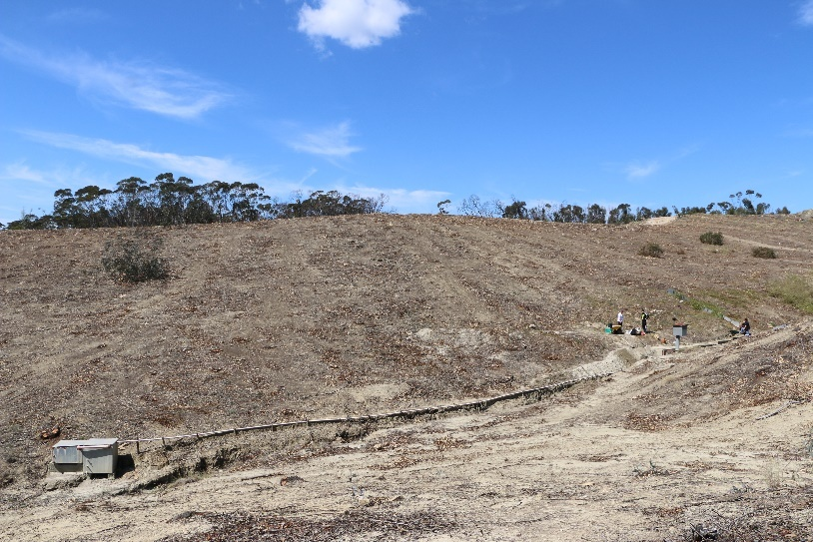
2. Iskustva iz evropskih zemalja
Iskustva iz Italije
Catchment W3 – ECU (1.65 ha)
2006 cutting
1978
2016
2016 cutting

Slide 12
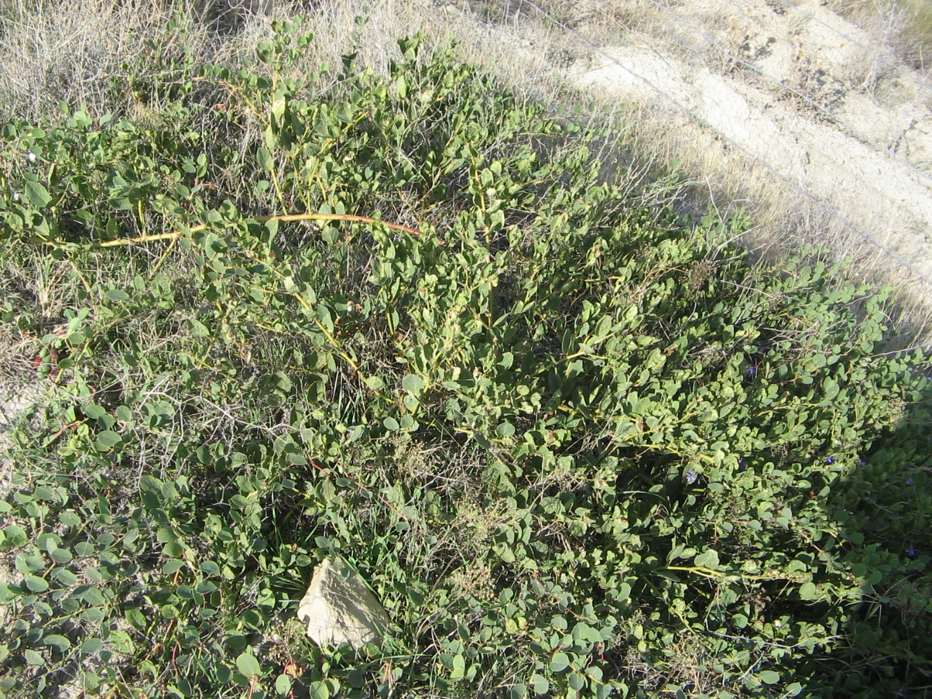
2. Iskustva iz evropskih zemalja
Iskustva iz Turske

Slide 13
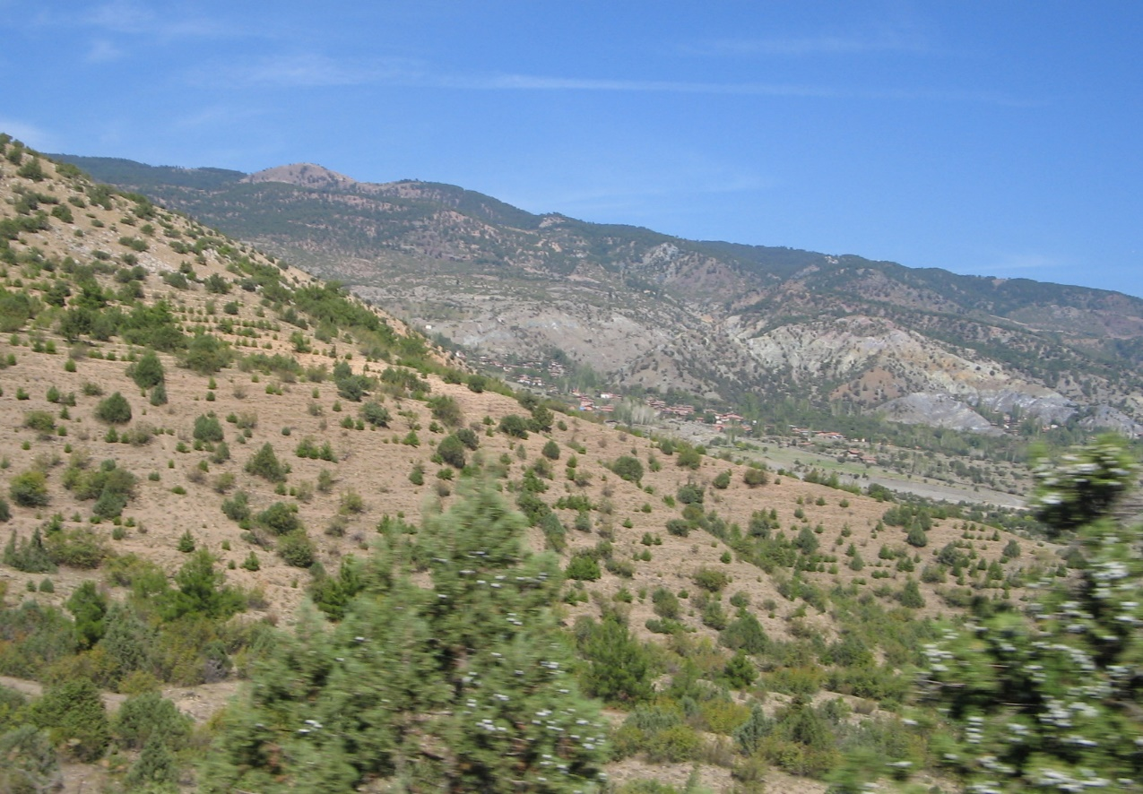
2. Iskustva iz evropskih zemalja
Iskustva iz Turske

Slide 14
2. Iskustva iz evropskih zemalja
Iskustva iz Austrije
Lechner et al. (2018). D.T.1.4.3 Report on "High alpine afforestation - survey and effectivityassessment„ Intereg Apline Space

Slide 15
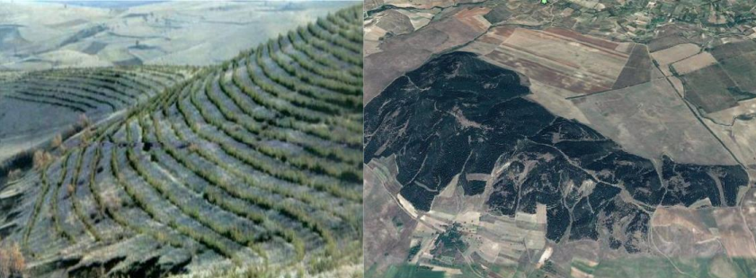
2. Iskustva iz evropskih zemalja
Iskustva iz Makedonije

Slide 16
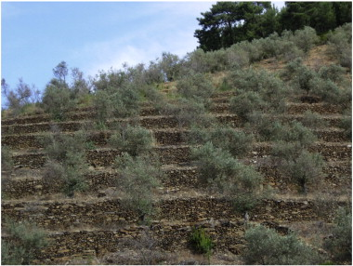
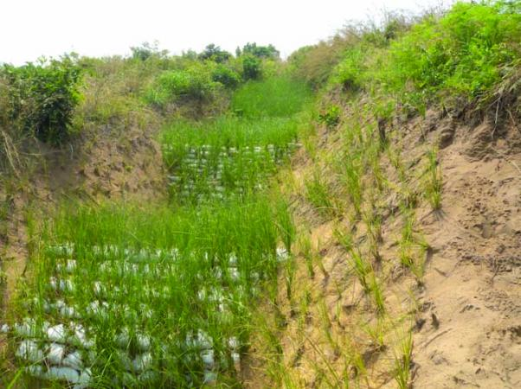
2. Iskustva iz evropskih zemalja
Iskustva iz Španije
Izvor: UNEP, 2019 availabe https://panorama.solutions/fr/node/1569

Slide 17
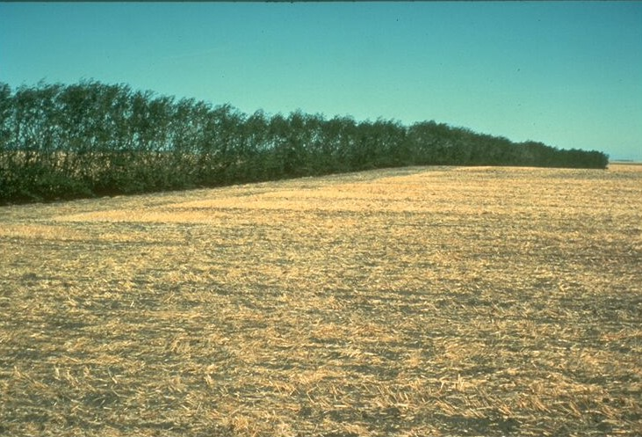
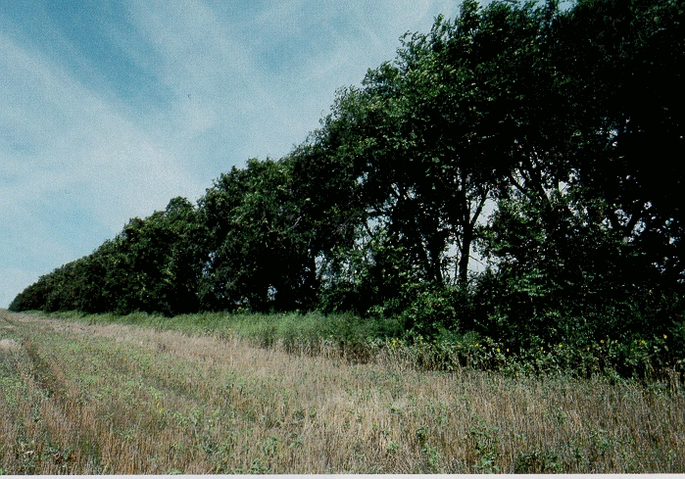
2. Iskustva iz drugih zemalja
Vjetrobani pojas - SAD
Izvor: https://infosys.ars.usda.gov/WindErosion/multimedia/control/control1.html

Slide 18
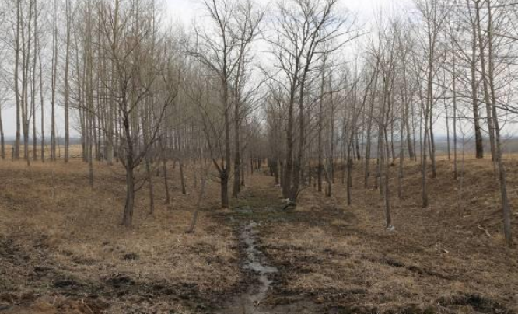
Iskustva iz
svijeta
Izvor: Liu, X., Li, H., Zhang, S., Cruse, R. M., & Zhang, X. (2019). Gully erosion control practices in Northeast China: a review. Sustainability, 11(18), 5065.

Slide 19
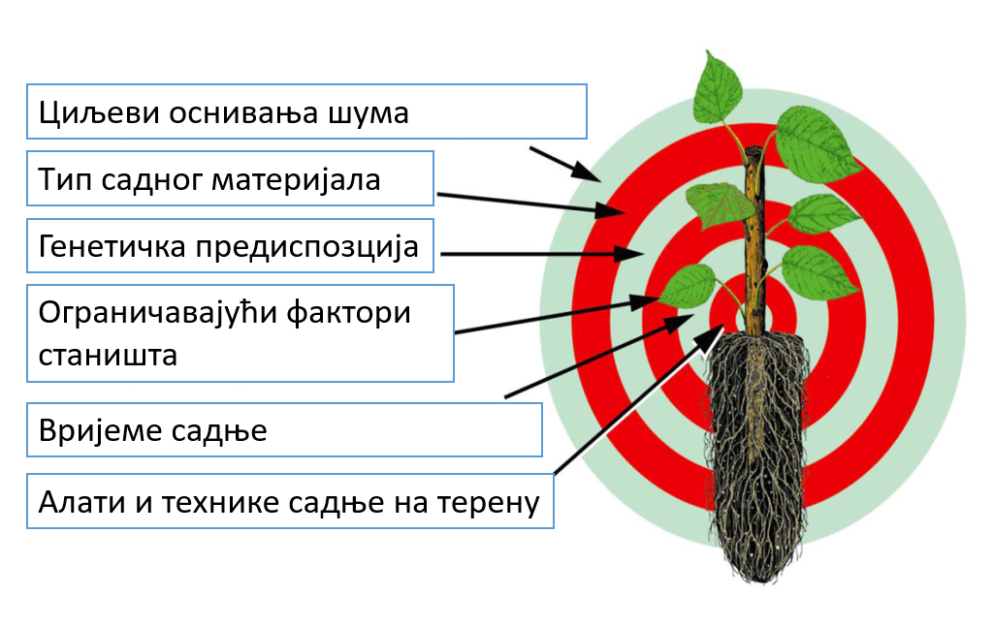
3. Nove tehnologije i metodi
Namjenska proizvodnja sadnog materijala
„Target seedlings production“
Ciljevi podaizanja zasada
Tip sadnog matrijala
Genetička predispozicija
Ograničavajući faktori staništa
Vrijeme sadnje
Alati i tehnike sadnje na terenu
Izvor: Landis, 2001; Landis i Dumroese, 2006; Landis, 2011

Slide 20
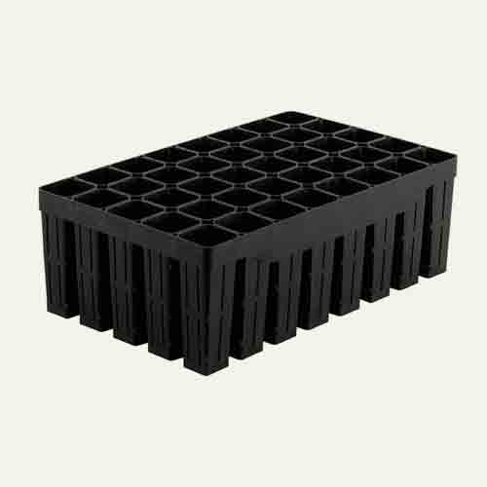
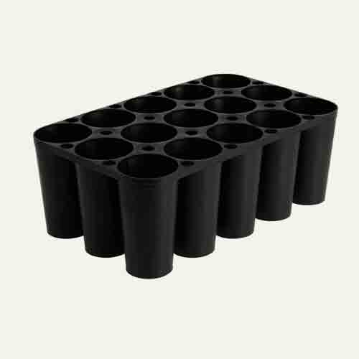
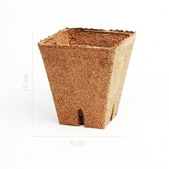
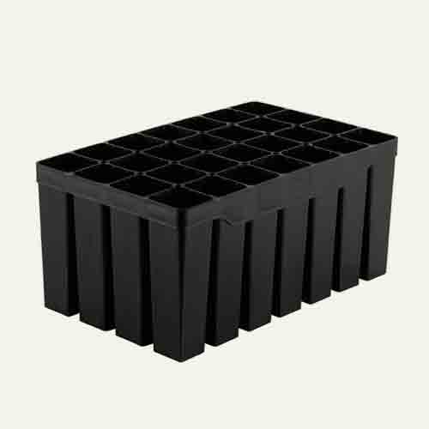
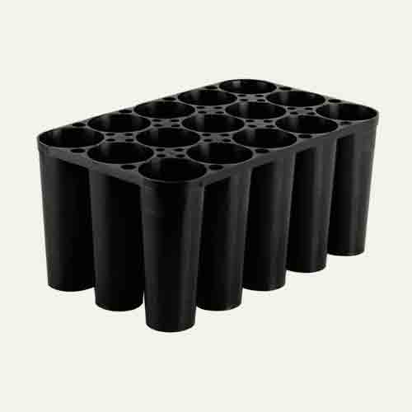
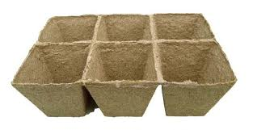
3. Nove tehnologije i metodi
Kontejnerska proizvodnja sadnog materijala

Slide 21
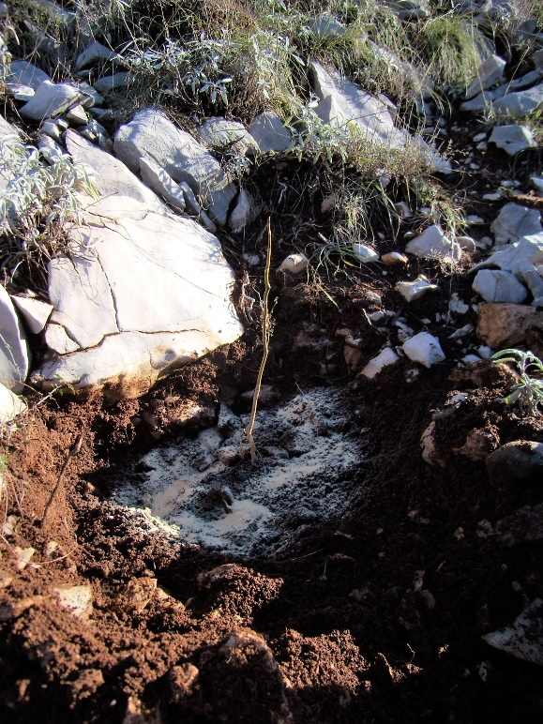
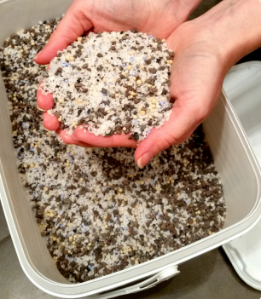
3. Nove tehnologije i metodi
Upotreba „pametnih đubriva“
Upotreba hidrogelova

Slide 22
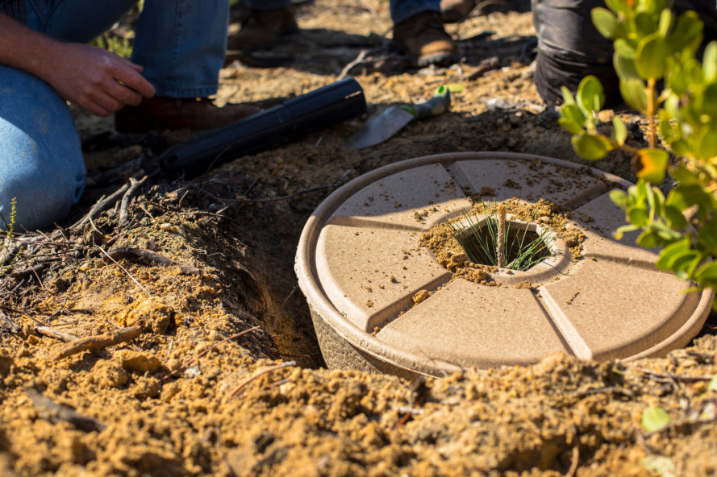
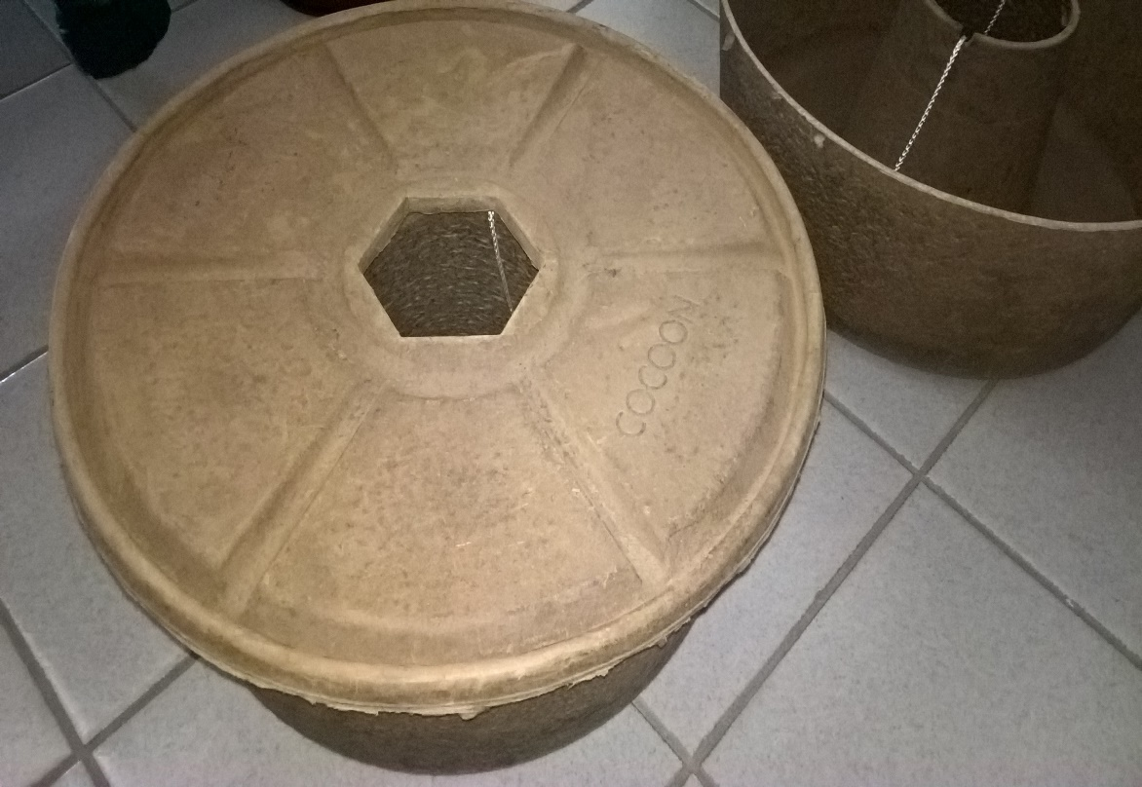
3. Nove tehnologije i metodi
Upotreba biorazgradivih posuda /slučaj pojave suše
Izvor: Coello, J., Pique, M. (2016). Soil conditioners and groundcovers for sustainable and cost-efficient tree planting in Europe and Meditranean. Technical guidline. Communications Department, CTFC

Slide 23
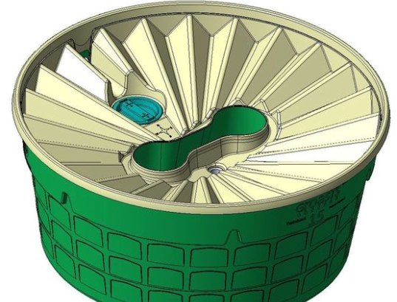
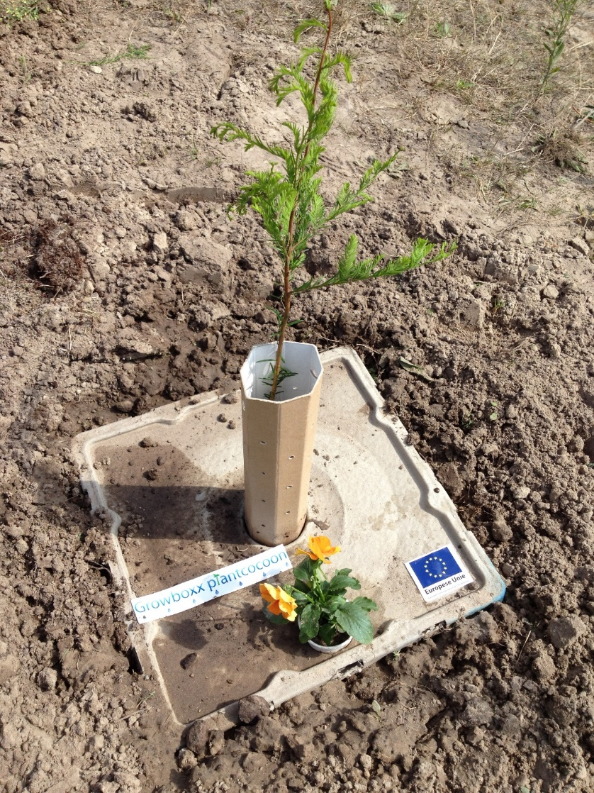
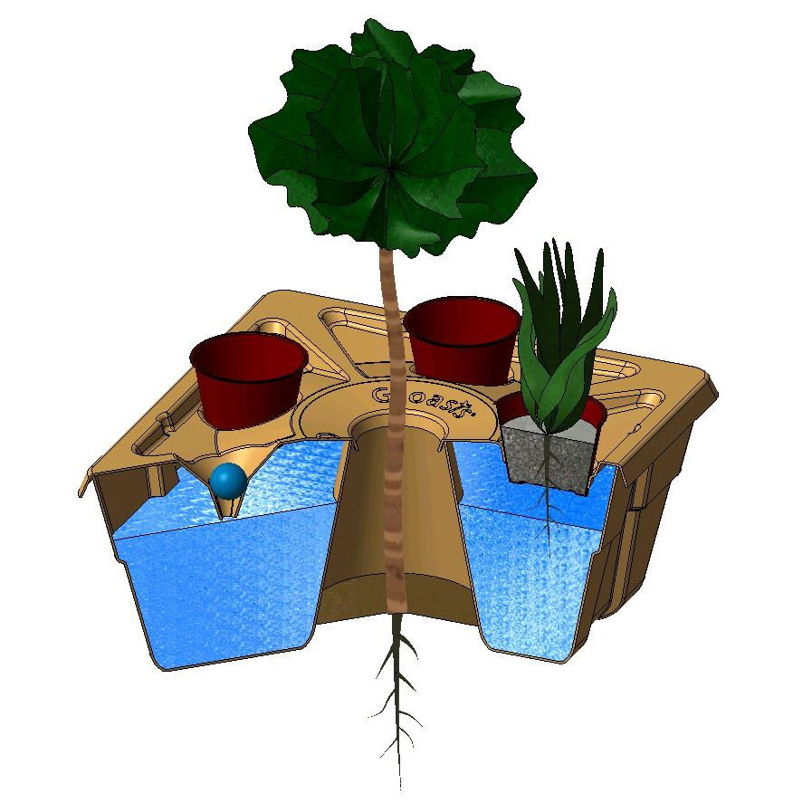
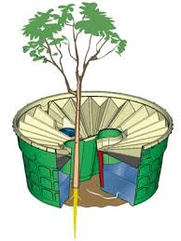
3. Nove tehnologije i metodi
Upotreba biorazgradivih posuda /slučaj pojave suše
U slučaju pojave suše (Hercegovina, serpentin u ofiolitskoj zoni BiH)

Slide 24
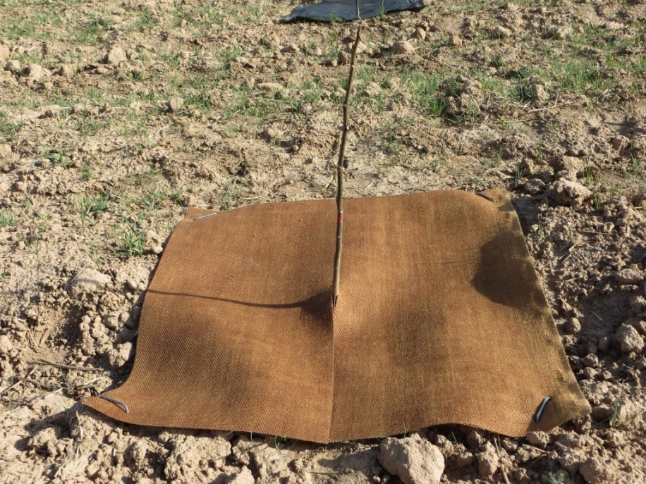
3. Nove tehnologije i metodi
Prekrivači zemljišta: evapotranspiracija, zaštita od udara kišnih kapi, zaštita od kompetitorskih vrsta

Slide 25
3. Nove tehnologije i metodi
Primjena GIS tehnologija
RUSLE METOD
A - prosječni godišnji gubitak zemljišta (t ha⁻¹ god⁻¹);
R - faktor erozivnosti kiše (MJ mm ha⁻¹ h⁻¹ y⁻¹);
K - faktor erodibilnosti zemljišta (t ha h ha⁻¹ MJ⁻¹ mm⁻¹);
LS - faktor dužine i nagiba padine (bez jedinice);
C - faktor biljnog pokrivača (bez jedinice);
P - faktor primijenjenih konzervacionih mjera (bez jedinice)
$\text{A}\text{=}\text{R}\text{ × }\text{K}\text{ × }\text{LS}\text{ × }\text{C}\text{ × }\text{P}$

Slide 26
3. Nove tehnologije i metodi
Primjena GIS tehnologija
Izvor: Bilić, 2020

Slide 27
3. Nove tehnologije i metodi
Sistemi projektavanja zelenila -
Ilofilterski pojasevi
Izvor: Ljujić, 2013

Slide 28
4. Iskustva u Republici Srpskoj

Slide 29
4. Iskustva u Republici Srpskoj
Trebinje, Strujići

Slide 30
4. Iskustva u Republici Srpskoj
Banja Luka, Starčevica

Slide 31
4. ZAKLJUČCI
Erozija izaziva velike štete i gubitke te je stoga neophodan stalni monitoring i aktivnosti na saniranju stanja,
Države pogođene erozijim ulažu značajna sredstva biološku rekultivaciju,
Podizanje zasada može da sanira postojeće stanje i/ili da preduprijedi pojavu erozije,
Primjena modernih tehnologija u proizvodnji sadnog materijala i podizanju šumskih zasada predstavlja jednu od efikanih mjera borbe proziv erozije u Evropi i svijetu,
Primjena savremenih tehnologija u predviđanju i prevenciji erozije je dostupna kroz moderne GIS alate.

Slide 32
HVALA NA PAŽNJI

